Slide 1
“EL AMOR DE MAMÁ”
ESCUELA SABÁTICA
IGLESIA ADVENTISTA DEL 7° DÍA

Slide 2
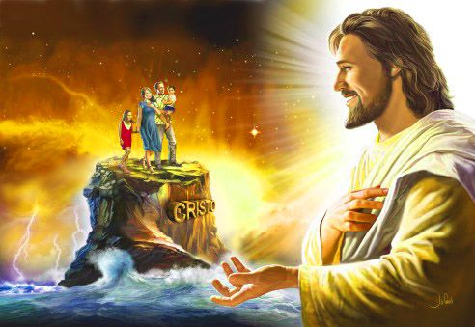
SERVICIO DE CANTO
#591 “Todo es bello en el hogar”, #592 “Si Dios está feliz hogar” #594 “Señor gracias por mi hogar”.

Slide 4
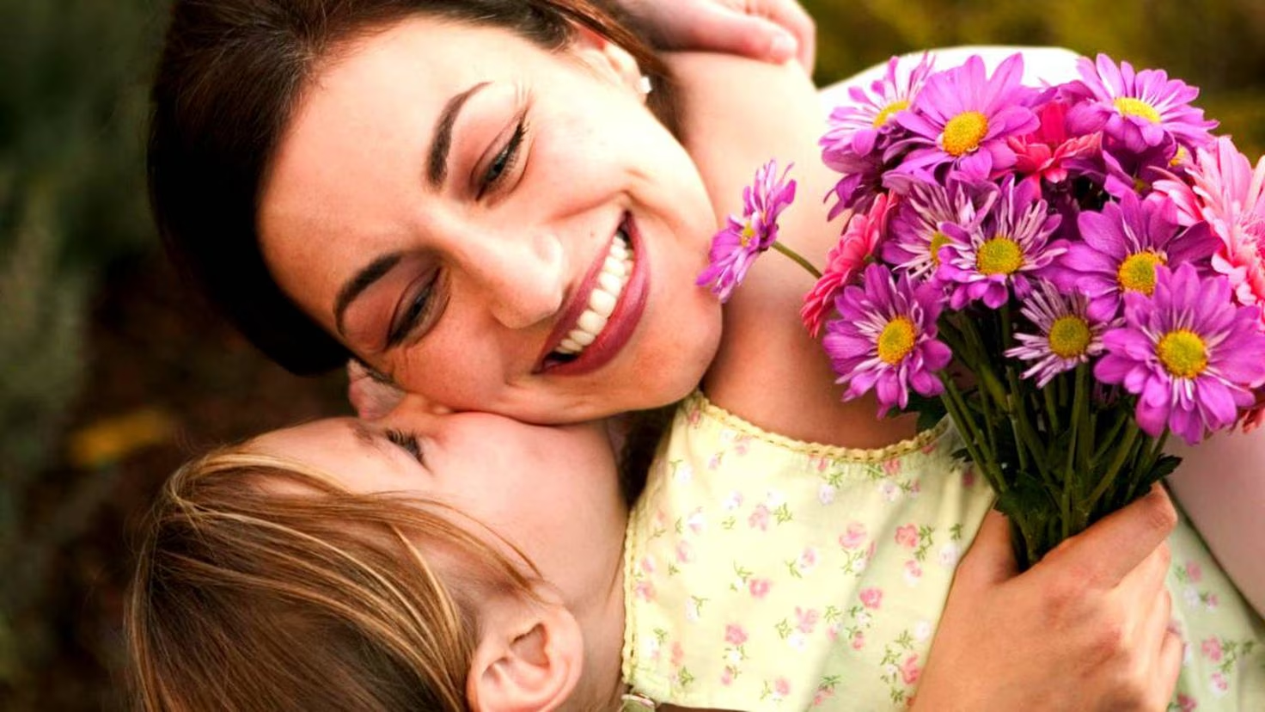
El día de las madres se celebra un día, pero tu amor yo lo celebro todos los días, porque eres una mamá única y especial.
Dios te cuide y te de mucha salud. Cuento contigo de noche y de día, tu eres mi mayor alegría. Feliz día madre querida.
BIENVENIDAS TODAS LAS MAMÁS EN SU DÍA.

Slide 5
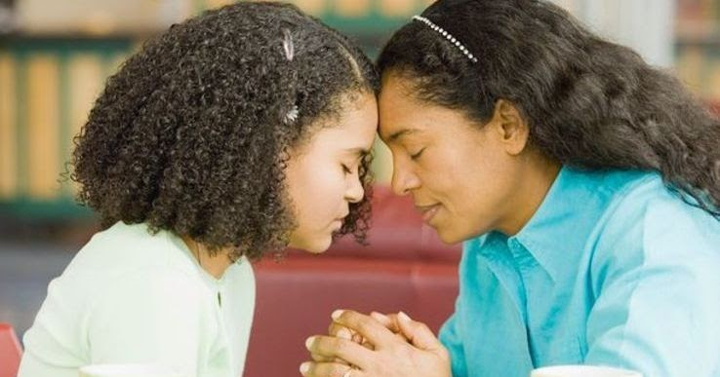
ORACIÓN DE RODILLAS
Después de Dios, el poder de la madre es el más fuerte que se conozca en la tierra.
Hogar cristiano pág. 215.

Slide 6
LECTURA BÍBLICA
Proverbios 31:28-29

Slide 7
PROPÓSITO
ENFATIZAR LA LABOR DE CADA MADRE QUE CON AYUDA DE DIOS Y MUCHO AMOR,
CUIDA, EDUCA, ¡PERO SOBRETODO GUÍA A SUS HIJOS A LOS PIES DE CRISTO!

Slide 8
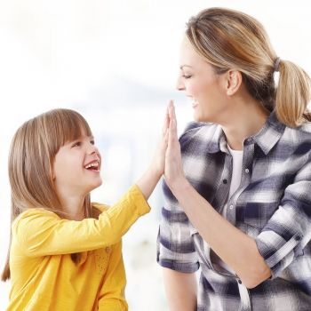
INTRODUCCIÓN
El amor de la madre representa ante el niño el amor de Cristo y los pequeños que confían y obedecen a su madre están aprendiendo a confiar y obedecer al Salvador. El deseado de todas las gentes pág. 474.

Slide 9
Su valor supera en mucho al de las joyas, en ella confía el corazón de su marido, y no
carecerá de ganancia. Proverbios 31:10 y 11.

Slide 10
HIMNO DE ALABANZA
#145 “CON ACENTOS DE ALEGRÍA”

Slide 11
NUEVO HORIZONTE
DISCIPULADO
OPERACIÓN DISCÍPULO

Slide 12
Cuan solemne es pensar que las miradas, palabras y acciones de la madre darán fruto en la eternidad, y que su influencia
resultará en la salvación o la ruina de muchos.
Hogar cristiano pág. 215.

Slide 13
Reconocimientos
Es momento de reconocer a las mamás en la plataforma.
Elegir de 3 a 5 mamás que de alguna manera colabore en la vida espiritual de sus hijos trayéndolos a los
pies de Cristo.

Slide 14
MISIONERO MUNDIAL

Slide 15
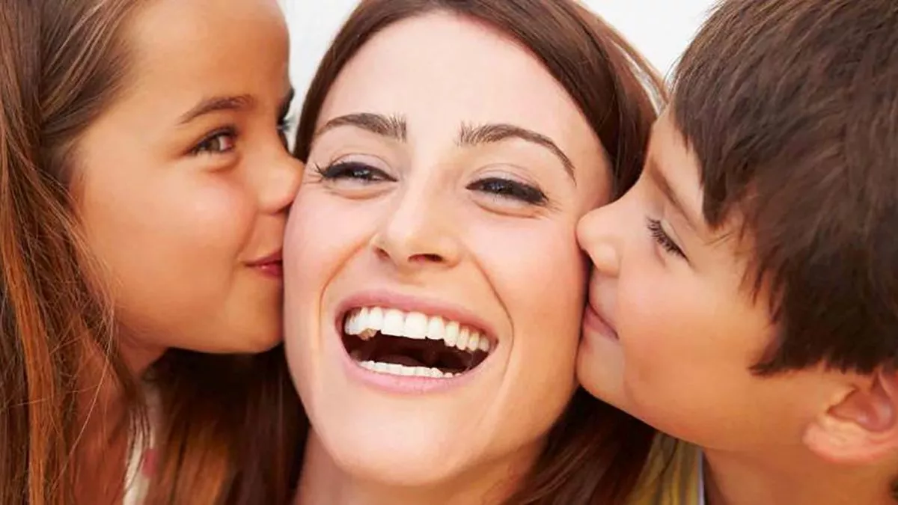
HIMNO ESPECIAL
El vínculo terrenal más tierno es el que liga a la madre con sus hijos.
Hogar cristiano pág. 215

Slide 16
Rara vez aprecia la madre su propia obra y a menudo atribuye un valor tan bajo a su labor, que la considera como pesada rutina doméstica.
Hogar cristiano pág. 207

Slide 17
INFORME
SECRETARIAL

Slide 18
Al rey en su trono no incumbe una obra superior de la madre. Esta es la reina de su familia.
A ella le toca modelar el carácter
de sus hijos a fin de que sean idóneos para la vida superior e inmortal.
Hogar cristiano pág. 206.

Slide 19
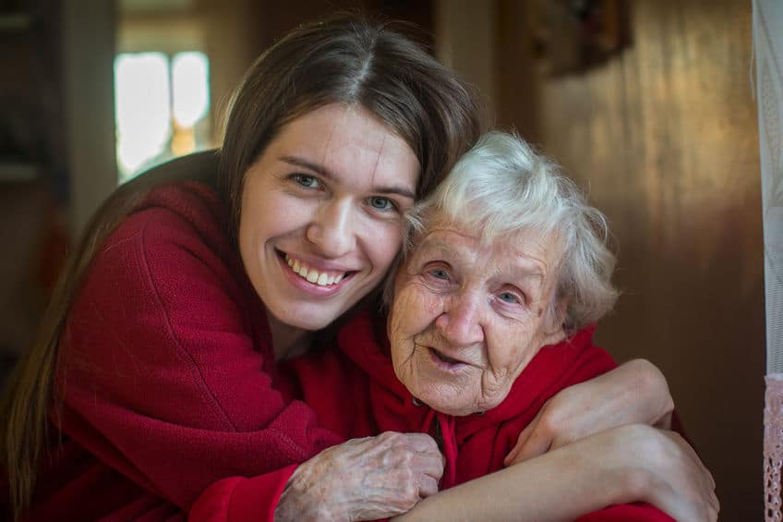
CONCLUSIÓN
El amor de las mamás nunca se agota, ellas son fundamentales para la conducción de sus hijos a los pies del salvador. Dios bendiga esta noble labor.

Slide 20
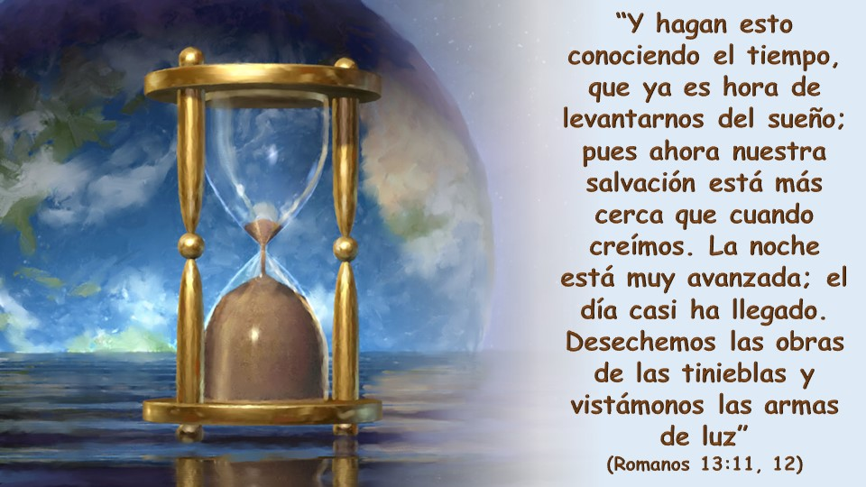
VERSÍCULO PARA MEMORIZAR

Slide 21
REPASO DE LA LECCIÓN # 6
LA HORA DE SU JUICIO

Slide 22
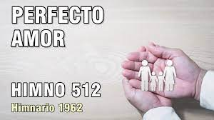
HIMNO FINAL
589
# 589

Slide 23
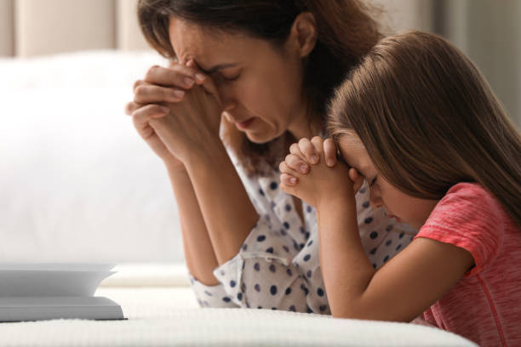
ORACIÓN FINAL

